Slide 1


텍스트 마이닝을 통한
여행지 추천 솔루션

Slide 2
Contents
1 Introduction
2 Data
3 Process
4 Conclusion

Slide 3

Unstructured Data Analysis Term Project
1. Introduction
01
Introduction
“정보 선택의 어려움”

Slide 4
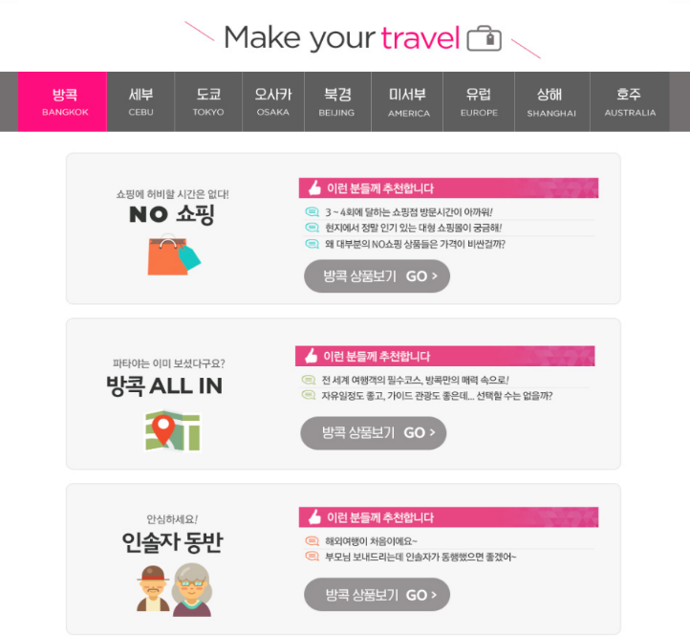
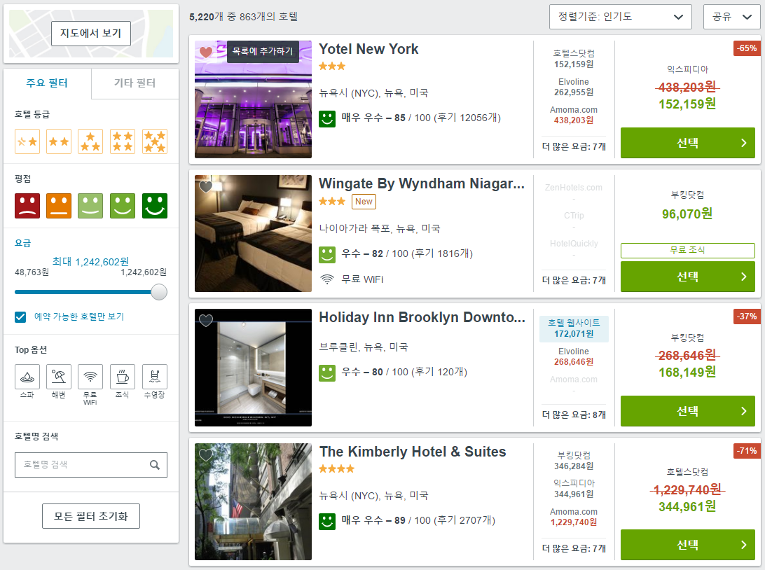
Unstructured Data Analysis Term Project
1. Introduction
01
Introduction
프로젝트 소개
일반적인 여행 정보 검색 및 예약 사이트 같은 경우, 특정 가고 싶은 여행지에 대한 사전 선택 + 가고 싶은 여행지에 대한 사전 정보가 필요
이를 보완한 여행지 추천 솔루션을 생성 여행지에 국한되지 않은 다양한 검색어를 입력 하더라도 리뷰 검색을 통해 여행지 추천해 주는 차별성을 가짐
여행지와 검색어의 매칭은 텍스트 마이닝 기법 중에서도 감성 분석을 매개로 이루어짐

Slide 5
Contents
1 Introduction
2 Data
01. Data Source
02. Data Crawling
03. POS Tagging & Lemmatization
3 Process
4 Conclusion

Slide 6


Unstructured Data Analysis Term Project
2. Data
01
Data Source
세계 최대 규모의 여행 사이트
각 도시 별 호텔, 음식점, 관광 명소에 대한 정보가 존재
1줄 정도로 비교적 짧은 리뷰
여행자 평가라는 Score 변수 존재
유럽 여행 관련 국내 최대 커뮤니티 (네이버 카페)
정성적으로 서술한 여행 후기가 있기 때문에 trip advisor에 비해 심도 있는 정보 존재
규정된 양식을 따르지 않은 글도 존재.

Slide 7
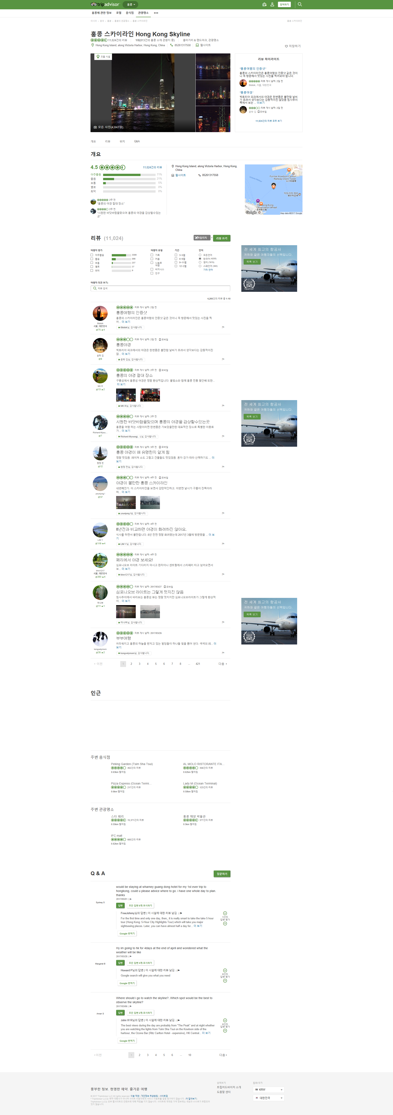
Unstructured Data Analysis Term Project
2. Data
01
Data Source
세계 최대 규모의 여행사이트
세계 여행지에 대한 다양하고 풍부한 정보
체계화된 여행지 리뷰, Score
680만개의 숙박시설, 관광명소 및 음식점에 대한 5억 건에 달하는 리뷰
500백만 건이 넘는 여행자의 리뷰
호텔, 관광명소, 음식점 등 다양한 카테고리
여행지 정보 일정, 가이드, 항공 및 교통편, 숙박시설 등의 종합 정보 제공

Slide 8
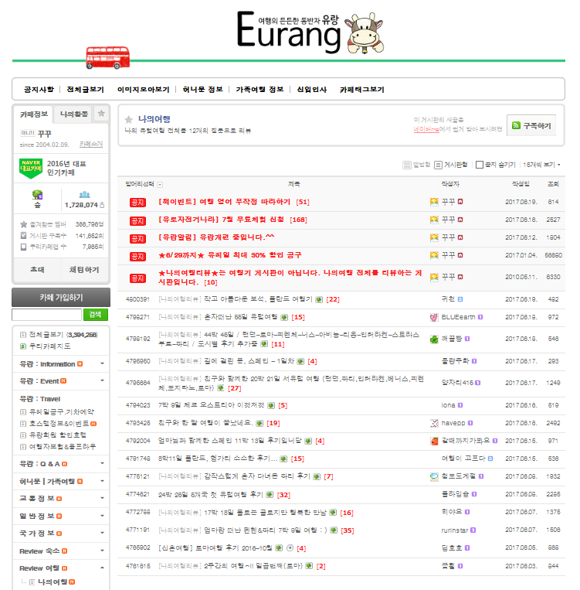
Unstructured Data Analysis Term Project
2. Data
01
Data Source
유럽 여행 관련 국내 최대 커뮤니티 카페
20,000개 이상의 리뷰 글
Trip-advisor 에 비해 심도 있는 정보 제공
규정된 양식을 따르지 따르지 않은 글이 많음. 리뷰가 자유롭고 직설적이다.
(예시: Review 여행 → 나의 여행 게시판 내의 글)

Slide 9
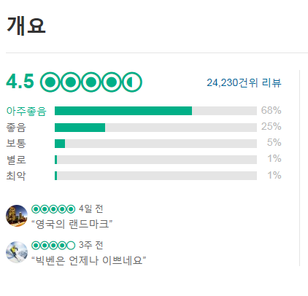
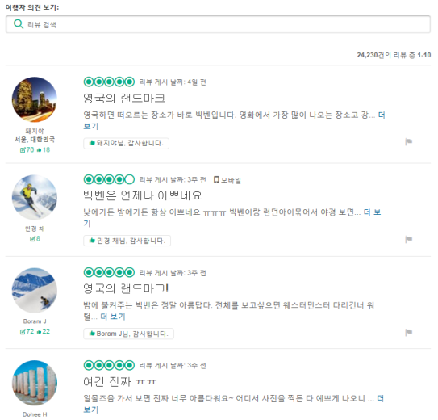
Unstructured Data Analysis Term Project
2. Data
02
Data Crawling
Trip Advisor
Data 수집 :
- “Euromonitor International”에서 선정한 여행 도시 Top 100개 선정
- 각 도시 별 Top 30개 관광 명소 선정
- 관광 명소에 대한 한글 리뷰, 평점 Crawling : 45,000여건의 데이터 수집
Review
Score

Slide 10
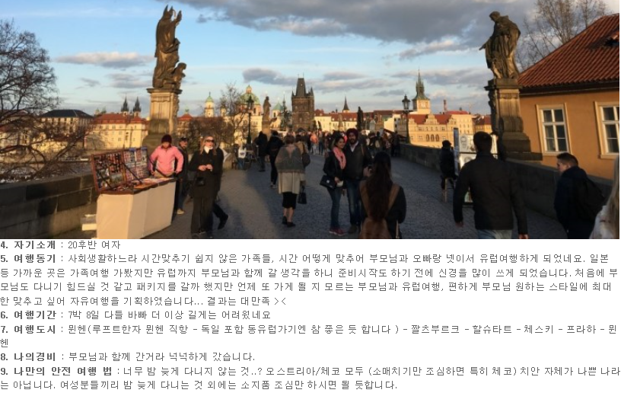
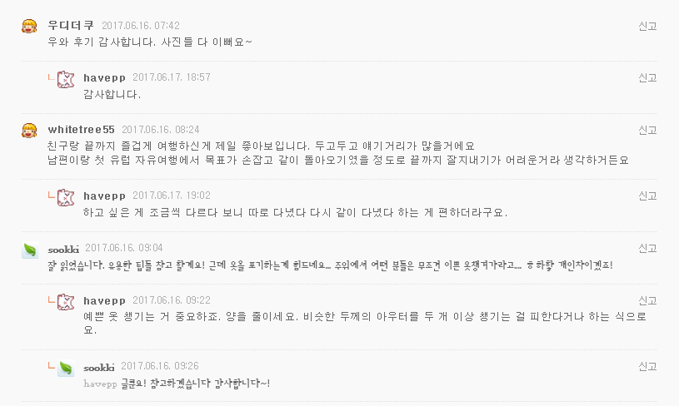
Unstructured Data Analysis Term Project
2. Data
02
Data Crawling
Eurang
Data 수집 :
- 『“Review 여행” -> “나의 여행”』에 있는 리뷰 Crawling : 2,471건의 데이터 수집
- 『“Review 여행” -> “나의 여행”』에 있는 리뷰 댓글 Crawling : 14,038건의 데이터 수집
< Best & Worst 예시>
< 댓글 예시>

Slide 11
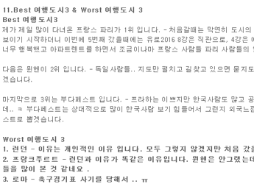
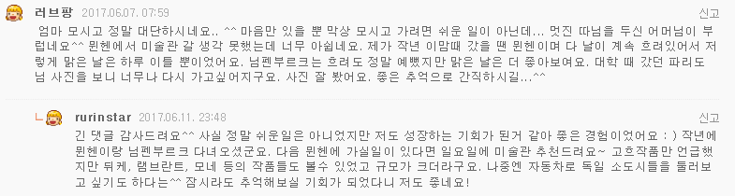
Unstructured Data Analysis Term Project
2. Data
02
Data Crawling
Eurang
Data 전 처리 :
- 11번째 질문 Best 여행 도시 & Worst 여행 도시
: 도시에 대한 긍정, 부정 평가가 가능하기 때문에 이를 선정 (1,451건의 데이터 생성)
: + 도시에 대한 긍정, 부정 평가가 가능한 댓글 정보도 추가 (1,747건의 데이터 생성)
긍정
부정
< 긍정 부정 평가 댓글 예시>
긍정
< Best & Worst 예시>

Slide 12
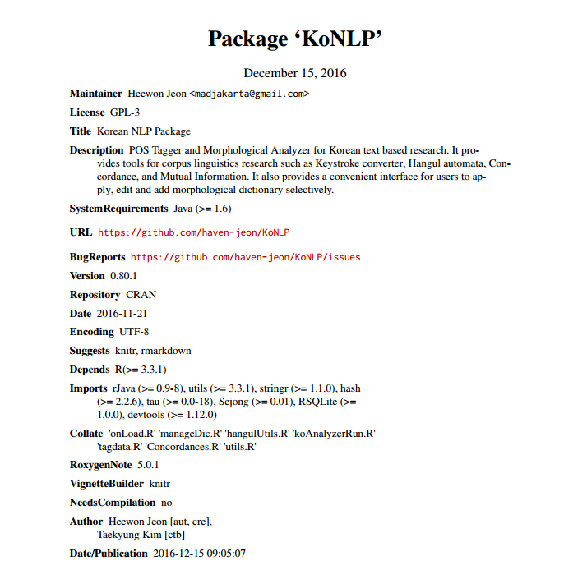
Unstructured Data Analysis Term Project
2. Data
03
POS Tagging & Lemmatization
POS Tagging & Lemmatization의 필요성
데이터 전 처리가 끝난 후, Lemmatization을 통해 어근
이 같은 단어를 통합
문장 내에서 중요한 의미를 갖는 단어를 선별
Term-Document Matrix의 dimension을 축소
한글 데이터에 Stemming lemmatization 적용할 수
있도록 지원하는 R Package가 존재하지 않음
R의 “KoNLP” Package를 사용
품사를 Tagging한 후 특정 품사로 분류된 단어들을
선별하여 Corpus를 생성

Slide 13
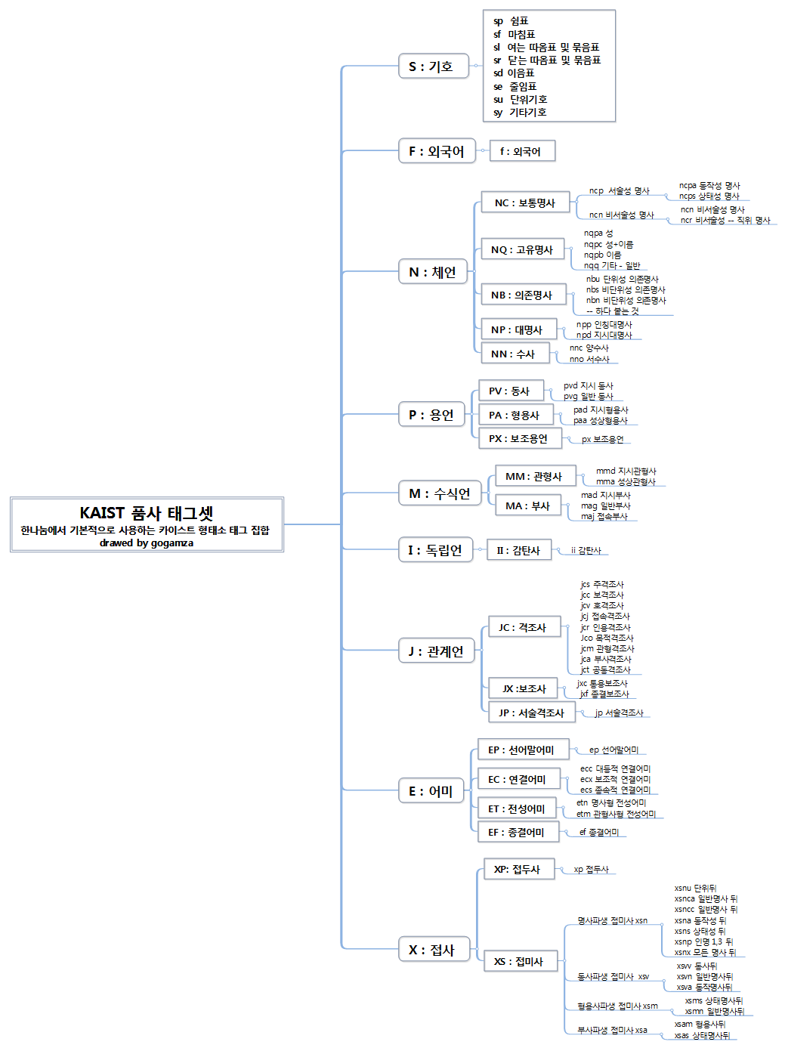
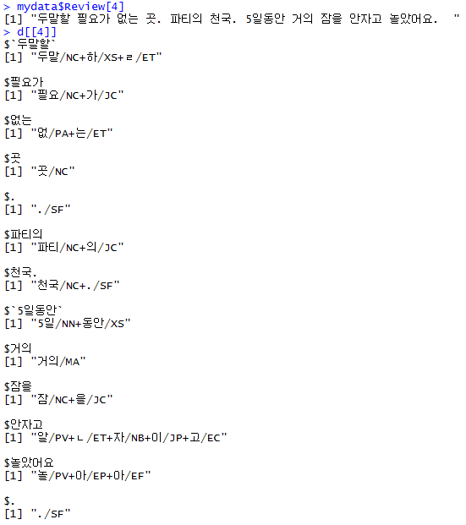
Unstructured Data Analysis Term Project
2. Data
03
POS Tagging & Lemmatization
POS Tagging
KoNLP Package의 SimplePOS22 함수를 사용
각 리뷰를 형태소 단위로 분리
Ex)

Slide 14
Unstructured Data Analysis Term Project
2. Data
03
POS Tagging & Lemmatization
POS Tagging
KoNLP Package의 SimplePOS22 함수를 사용
각 리뷰를 형태소 단위로 분리
Ex)

Slide 15
Unstructured Data Analysis Term Project
2. Data
03
POS Tagging & Lemmatization
POS Tagging
KoNLP Package의 SimplePOS22 함수를 사용
각 리뷰를 형태소 단위로 분리
Ex)
띄어쓰기의 정확도 중요!

Slide 16
Unstructured Data Analysis Term Project
2. Data
03
POS Tagging & Lemmatization
POS Tagging
띄어쓰기 교정을 위한 Unsupervised model 적용
(https://github.com/lovit/soy/blob/master/tutorials/soy/space_correction.ipynb)
각각의 리뷰가 짧고, 데이터의 특성이 일관되지 않음
: 그렇기 때문에 Training을 통한 띄어쓰기 정확도가 향상되지 않음
(새로운 오류를 생성)
리뷰 원본을 이용하여 POS Tagging 진행

Slide 17
Unstructured Data Analysis Term Project
2. Data
03
POS Tagging & Lemmatization
Lemmatization
Tagging된 품사 중
『 보통 명사(NC), 고유명사(NQ), 동사(PV), 형용사(PA), 보조 용언(PX), 부사(MA) 』
총 6가지의 품사들이 문장에서 중요한 의미를 가진다고 판단
위 6가지의 품사로 분류된 형태소들을 선별하여 corpus를 형성
용언(동사, 형용사, 보조 용언)의 경우 “-다＂를 붙임으로써 lemmatize
Ex) “놀-” → “놀다“, “느끼-“ → “느끼다”
Stop words
http://www.ranks.nl/stopwords/korean에서 참조한 stop words를 제거

Slide 18
Contents
1 Introduction
2 Data
3 Process
01. Term Document Matrix & Dimensionality Reduction
02. Process Flow
03. Clustering
04. Sentiment Analysis
4 Conclusion

Slide 19
Unstructured Data Analysis Term Project
3. Process
01
Term Document Matrix & Dimensionality Reduction
Term-Document Matrix
TF-IDF Matrix
Term Frequency : Natural matrix - tf(natural)
Inverse Document Frequency : t(idf)
Normalization : Cosine Normalization
감성 분석 시 활용
Dimensionality Reduction
Latent Semantic Index : Singular Value Decomposition : SVD
Clustering시 활용

Slide 20

Unstructured Data Analysis Term Project
3. Process
02
Process Flow
전처리 된 Document(Review)들에 Hierarchical Clustering적용
Similarity가 높은 Document(Review)들끼리 Clustering됨
Clustering된 Review들에 감성분석을 적용
Review들의 감성분석을 통해 적절한 도시 및 관광지를 추천하고자함

Slide 21
Unstructured Data Analysis Term Project
3. Process
03
Clustering
Hierarchical Clustering
Hierarchical Clustering : A set of nested clusters
Simple(Min)
Complete(Max)
C2
C4
C1
C3
…
C1
C4
C5
C7
C3
C1
C2
C4
C6
Simple 방법 : 특정 Cluster에 리뷰의 분포가 뭉치는 현상 발생 적절치 않음
Complete 방법 : Simple 방법에 비해 Cluster의 리뷰가 균일하게 분포

Slide 22
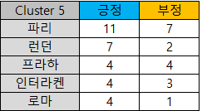
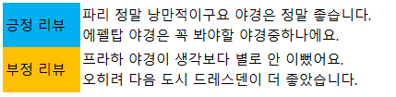
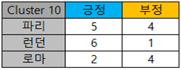
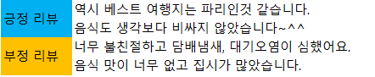
Unstructured Data Analysis Term Project
3. Process
03
Clustering
Hierarchical Clustering의 예시
Cluster 5
…
Cluster 10
…

Slide 23
Unstructured Data Analysis Term Project
3. Process
04
Sentiment Analysis
Sentiment Analysis (감성분석)
Regression-based Approach : Lasso vs Elastic net
Lasso
Elastic net
적은 단어 추출 ⇨ Cluster 간 대표되는 단어를 비교 X
Learning Performance(Accuracy)가 Elastic net에 비해 떨어졌다.
Lasso에 비해 Parameter 고려 ↑
Lasso에 비해 Learning Performance(Accuracy)가 높음
Lasso에 비해 적절한 단어 추출

Slide 24
Unstructured Data Analysis Term Project
3. Process
04
Sentiment Analysis
Sentiment Analysis (감성분석)
2) 감성 분석 매개변수
Tripadvisor 평점
[ Grade 1~4 : Non-Positive ] & [ Grade 5 : Positive ] (점수분포 ⇨ 1~3 : 6629개 4 : 15314개 5 : 23136개)
3) 유랑 Best & Worst 도시 :
[ Worst : Non-Positive ] & [ Best : Positive ]
여행은 비용, 시간 등을 많이 소비하는 활동
⇨ 최상의 점수를 받은 리뷰를 추천하려는 목적

Slide 25
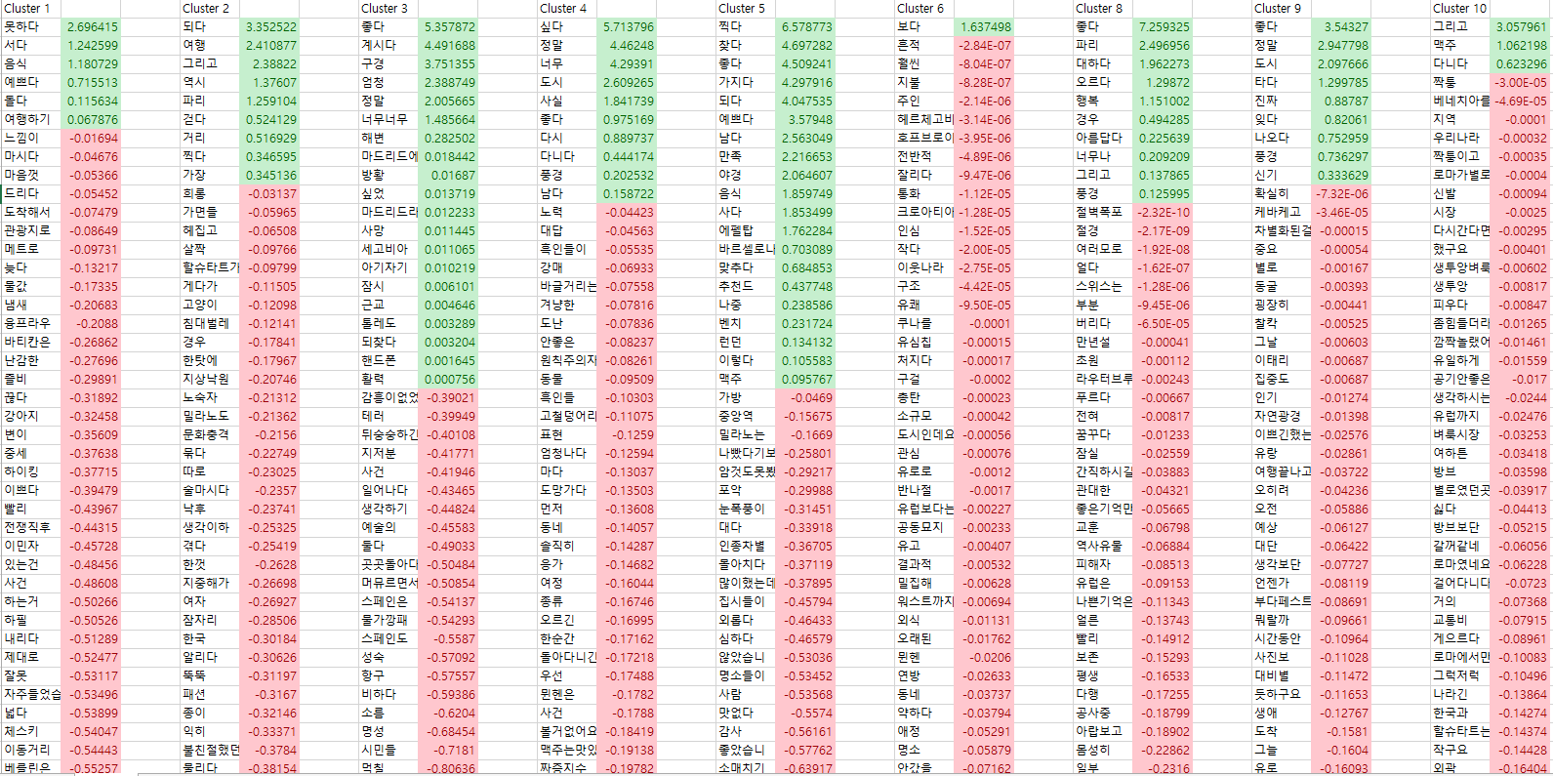
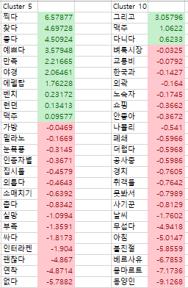
Unstructured Data Analysis Term Project
3. Process
04
Sentiment Analysis
Sentiment Analysis (감성분석 예시)
총 20 개의 Cluster 중
Cluster5 긍정 Keyword : 찍다 좋다 예쁘다 야경 벤치 맥주 등.
부정 Keyword : 눈폭풍 인종차별 소매치기
Cluster10 긍정 Keyword : 맥주 다니다
부정 Keyword : 교통비 노숙자 나폴리 폐쇄 비싸다 등.

Slide 26
Unstructured Data Analysis Term Project
3. Process
04
Sentiment Analysis
Sentiment Analysis (감성분석 예시)
총 20 개의 Cluster 중
Cluster5 긍정 Keyword : 찍다 좋다 예쁘다 야경 벤치 맥주 등.
부정 Keyword : 눈폭풍 인종차별 소매치기
Cluster10 긍정 Keyword : 맥주 다니다
부정 Keyword : 교통비 노숙자 나폴리 폐쇄 비싸다 등.

Slide 27
Contents
1 Introduction
2 Data
3 Process
4 Conclusion
01. Road Map
02. Significance
03. Limitation & Improvement

Slide 28

Unstructured Data Analysis Term Project
4. Conclusion
01
Road Map
④
여행지 선택 과정
①
야경
비싸다
제거 : 런던
선택 : 파리
②
여행지 선택 과정
사용자의 여행에 관한 필수 Keywords 입력
해당 키워드가 속한 Cluster 선택
해당 Cluster & Keywords의 도시 확인
긍정적으로 뽑힌 도시 중 부정적인 도시 제거
감성분석
결과값
결과값
③
긍정적 도시 추출
부정적 도시 추출

Slide 29
Unstructured Data Analysis Term Project
4. Conclusion
02
Significance
프로젝트의 의의
대부분의 추천 사이트에서는 여행지나 여행지의 평점에 따라 검색하게 된다. 이용자는 여행지를 선정시점부터 많은 사전 지식이 필요하다.
본 프로젝트는 이러한 시작에서 한 단계 앞으로 나아가,
고객 맞춤 : 개인 특성에 맞추어 여행지를 선정할 수 있음
효율성 : 단어 기반으로 접근하는 방식은 사전 지식이 필요하지 않아 여행 선택비용이 감소함
Keyword 기반 : 여행 선택 시 실제로 고려되는 기준 반영

Slide 30
Unstructured Data Analysis Term Project
4. Conclusion
03
Limitation & Improvement
한계점
영어 리뷰에 비해 한국어 리뷰가 적음
R과 Python에서 지원하는 한국어 분석 패키지의 경우, 영어에 비해
우리 조가 아는 분석 패키지가 다양하지 않음
향후 진행 방향
Network Clustering을 활용하여 군집 간 포함 관계와 유사성을 고려
Word2Vec을 통해 유사성이 있는 단어 Dictionary를 개발
Topic modeling을 적용, Clustering을 통한 키워드 추출과 성능,시간을 비교

